Slide 1
Notes:
Добрый день, уважаемые участники брей-ринга, болельщики и гости!
Наша игра называется Зона риска».
Вести игру будет ___________
Разрешите вам представить наше жюри:_____
Жюри оценивает не только ваши правильные ответы, но и то, как вы внимательны друг-к-другу, дисциплину, за нее могут снизить баллы.
1 ВАРИАНТ ВСТУПЛЕНИЯ:
Что такое зона риска, как вы думаете?
Ответы участников.
Резюме.
Зона риска - территория, в пределах которой возможна реализация природных и техногенных опасностей. Если провести аналогию с повседневной жизнью человека, то вы каждый день сталкиваетесь с опасностями которые могут подорвать ваше здоровье и повлиять на всю дальнейшую жизнь.
Я думаю, вы безошибочно назовете трех основных «врагов» здоровья, которым человек САМ подвергает свой организм. Табак, алкоголь и наркотики - это психоактивные вещества (ПАВ).
И если вы будете осознанно подходить к выбору – вы будете видеть источники опасности. Сегодня мы хотим поговорить с вами именно об источниках опасности и показать, как их можно обойти.
2 ВАРИАНТ ВСТУПЛЕНИЯ:
Наша игра будет посвящена профилактике употребления психоактивных веществ (ПАВ) в молодежной среде. И это не случайно!
Табак, алкоголь, наркотики являются распространенными веществами, которые употребляют жители нашей планеты. Слишком большое количество людей погибает от их воздействия, слишком много искалеченных судеб. И самое страшное в этой проблеме, что она затрагивает молодое поколение. Общество, пораженное такими недугами, не может быть сильным, здоровым и благополучным. Зависимый человек не может успешно учиться, работать и быть полноценным в умственном и физическом плане
Думаю, вы с этим согласны!

Slide 2
1. Капитан команды
2. Название команды
3. Девиз команды
Notes:
На игре у нас 3 (2-4) команды.
Я попрошу Вас выбрать капитана, придумать название и девиз команды.
На это вам дается 2 минуты.
Время пошло.
Представление команд

Slide 3
1 РАУНД
«ЗДОРОВЫЙ ОБРАЗ ЖИЗНИ»
Что это?
Notes:
Итак, начнем нашу игру:
1 раунд
Здоровье человека во многом зависит от образа жизни, поведения и умения помочь себе и другим в трудных ситуациях. Давайте вместе с вами определим составляющие элементы ЗОЖ.
На выполнение задания вам дается 1 минута.
Участникам предлагается по очереди назвать ассоциации к словосочетанию «Здоровый образ жизни».
Выигрывает та команда, которая дает больше ответов.

Slide 4
2 РАУНД
Викторина «Факторы риска»
Notes:
2 раунд.
Мы выясним, что вы знаете о вреде ПАВ
Каждая команда по очереди отвечает на вопросы и дает комментарии. На обдумывание ответа дается 20 сек., если команда не отвечает на вопрос, он переходит другой команде.
Начали!

Slide 5
1 ВОПРОС:
КАКИЕ ОТРАВЛЯЮЩИЕ ВЕЩЕСТВА ВЫЗЫВАЮТ БОЛЕЗНИ, МЕШАЮТ ЧЕЛОВЕКУ ЖИТЬ ДОЛГО И СЧАСТЛИВО?

Slide 6
ОТВЕТ
ТАБАК, АЛКОГОЛЬ, НАРКОТИКИ

Slide 7
2 ВОПРОС:
При каком правителе в России появился табак?

Slide 8
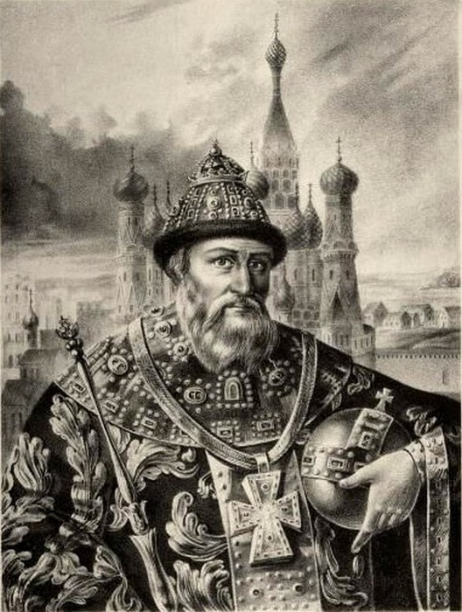
ОТВЕТ:
Иван Грозный
При Петре I были открыты первые табачные фабрики, т.к. они приносили хороший доход казне
Notes:
Табак был приведен в Россию при Иване Грозном, но тогда увлечение им не поощрялось в обществе и считалось «забавой дьявола».
Только при Петре I были открыты первые табачные фабрики, т.к. они приносили хороший доход казне, а в наше время никотиновый бизнес приносит огромный доход табачным корпорациям, которые «подсаживают» на свою продукцию все больше новых потребителей.
А в ком они видят новых потребителей, на кого рассчитана их новая продукция? Вы задумывались об этом?

Slide 9
3 ВОПРОС:
Это хроническое заболевание, которое начинается с эпизодического употребления и приводит к зависимости от никотина.
Вызывает ранние признаки старения и является самой частой причиной рака легких.

Slide 10
ОТВЕТ:
Никотиновая зависимость
Notes:
Употребить никотин можно в разном виде: курение, вейпинг, сосательные формы, и пр. , Вам важно знать одно: зависимость развивается одинаково, независимо от способа употребления, быстро и неизбежно.

Slide 11
4 ВОПРОС:
При курении человек вдыхает тот же ядовитый газ, что содержится в выхлопных газах автомобиля.
Как называется этот газ?
Какова его химическая формула?

Slide 12
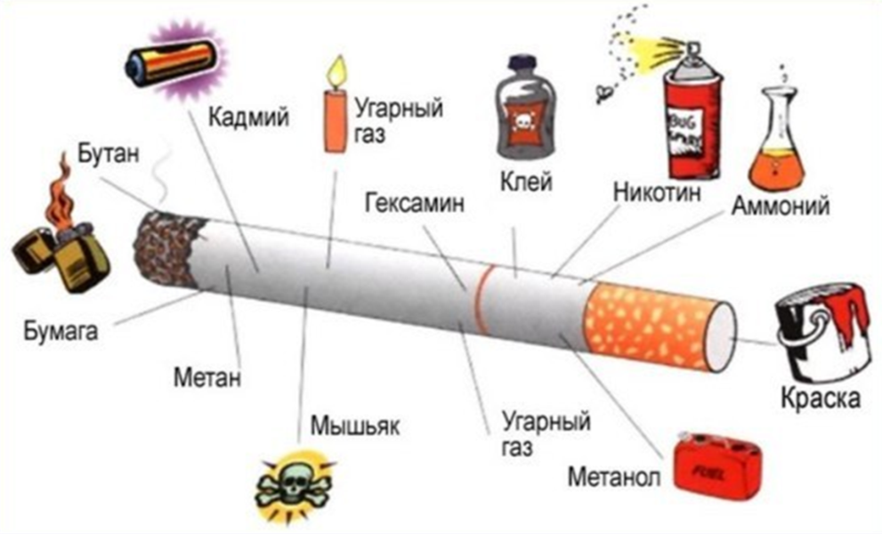
ОТВЕТ:
Угарный газ, СО
Notes:
Именно угарный газ вызывает головокружение при курении, которое в свою очередь, вызвано гипоксией. Гипоксия – кислородное голодание, вызывающее гибель клеток головного мозга.
И это еще не все! Более 400 токсичных элементов, входит в состав табачного дыма, в том числе: никотин, бутан, мышьяк, метанол, формальдегид, ацетон, синильная кислота (цианистый водород), цианистый калий, монооксид углерода, бензол, толуол, фенолы (фенол, крезол), и пр. Всё это — вредные вещества, что не раз доказано. Многие из них являются ядами для любой биологической формы жизни. Подобные вещества не должны находиться в клетках человека.
Также в состав табачного дыма входят некоторые радиоактивные компоненты: полоний, калий, свинец, радий, цезий.
Известно, что вещества радиоактивного плана — это канцерогены, которые накапливаются в клетках. Курильщик, получает годовую дозу радиации 500 рентген, употребляя одну пачку сигарет в день.

Slide 13
5 ВОПРОС:
Если человек выкуривает пачку сигарет в день ежедневно на протяжении года, сколько смолы фильтруют его легкие? (в литрах)

Slide 14
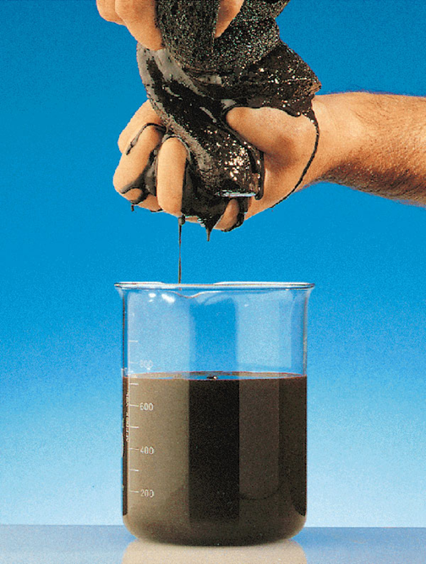
ОТВЕТ:
около
1 литра
Notes:
Особенно опасен для здоровья легких состав смолистых и твёрдых частиц. Именно они покрывают лёгкие и дыхательные пути нагаром, не давая возможности организму заняться самоочищением.
К твёрдым частицам относятся смола, металлические и другие соединения: фенол, индол, карбазол, никотин, свинец, цинк, мышьяк, сурьма, алюминий, кадмий. Легкие курильщика – это фильтр для очистки дыма сгорающего табака от тысяч токсических веществ и смолы. К сожалению, легкие не имеют сменного катриджа.

Slide 15
6 ВОПРОС:
Сколько сигарет необходимо выкурить для того, чтобы нарушить нормальный баланс кислорода в крови?

Slide 16
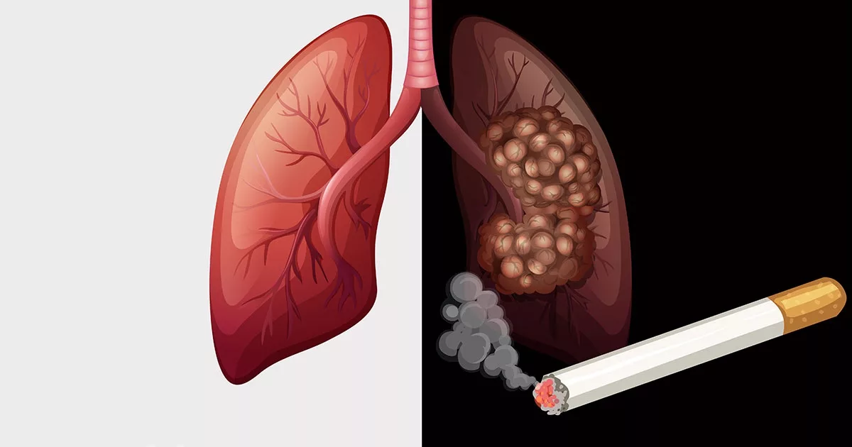
ОТВЕТ:
1 сигарета
Notes:
Достаточно даже 1 затяжки, чтобы увеличить частоту сердцебиения, повысить артериальное давление и нарушить нормальное кровообращение и газообмен в легких. То же самое происходит при пассивном курении.

Slide 17
7 ВОПРОС:
Это процесс использования электронных устройств, при котором в организм попадают токсичные вещества в парообразном виде.

Slide 18
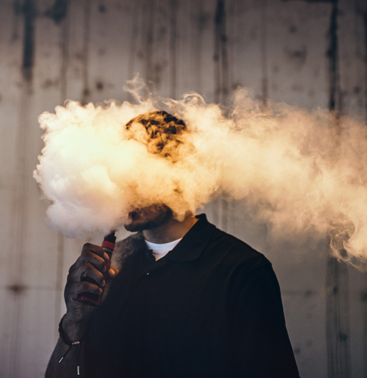
ОТВЕТ:
ВЕЙПИНГ
Notes:
В составе: глицерин, пропиленгликоль и ароматические добавки. Одни наполнители содержат никотин, другие — нет, это указано на упаковке. Но, во первых, не факт, что указано все. Состав смесей, как и продажа, продвижение и потребление этих изделий не контролируются. Во-вторых, при нагревании происходят химические реакции, при которых образуются токсичные вещества. Например, глицерин при сильном нагревании разлагается, образуя тяжелые пары акролеина, углекислый газ и различные горючие газы. Акролеин - сильный канцероген 1-го класса опасности. Он сильно влияет на бронхи, слизистую рта и оболочек глаз, раздражая их. Компании, продвигающие электронные сигареты, не станут упоминать о канцерогенах и токсичных веществах, содержащихся в испарении таких систем. Выявлено, что при нагреве самого устройства происходит обугливание полимерного фильтра. В результате выделяется яд – формальдегид.

Slide 19
8 ВОПРОС:
Вейпинг и спорт совместимы?

Slide 20
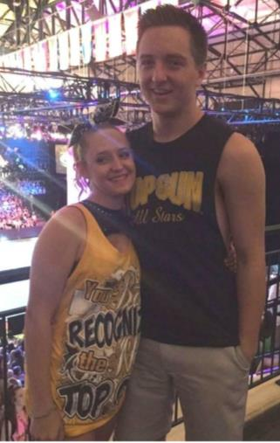
ОТВЕТ:
НЕТ. Из-за воздействия веществ, входящих в состав «вейпа», уменьшается жизненный объем легких, мышцы не будут получать должного притока кислорода, что негативно отразится на спортивных результатах.
20-летний Уолкер Макнайт из Флориды
Notes:
Это реальный пример человека, который потерял здоровье, стал инвалидом, из-за употребления вейпа. Вейп уничтожил карьеру молодого спортсмена. 20-летний Уолкер Макнайт из Флориды, США. Он из любопытства попробовал вейп на первом курсе университета и сам не заметил, как это стало зависимостью. Несмотря на то, что парень всегда был спортсменом и здоровым как бык, его самочувствие начало ухудшаться. Появились кашель и насморк, но Уолтер всё списал на обычную простуду.
Через пару недель симптомы усилились, и он обратился в больницу. Там ему прописали лекарства от простуды и отправили домой. Но лечение не помогло, Уолтеру стало хуже — появились рвота, лихорадка и озноб. Пришлось снова обратиться в клинику. Врачи диагностировали сильнейшую пневмонию и аденовирус. Уолкер пять месяцев провёл в больнице, подключенный к различным аппаратам. В обычном состоянии организм молодого человека справился бы с болезнью, но жидкость, скопившаяся в лёгких из-за употребления электронных сигарет, помешала этому. Через пять месяцев лечения Уолтера наконец-то отпустили домой, но оказалось, что он с трудом дышит сам. Осмотрев его, врачи пришли к выводу, что ему стоит удалить левое лёгкое. И это не единичный случай, но очень показательный.

Slide 21
9 ВОПРОС:
В 1934 году во французском городе Ницце компания молодёжи устроила соревнование – кто выкурит больше папирос. Двое «победителей» не смогли получить приз, так как скончались, выкурив … папирос.
Notes:
Сколько папирос выкурил «победитель», как вы думаете?

Slide 22
ОТВЕТ:
60 папирос
Notes:
Смерть наступила от остановки сердца, т.к. никотин напрямую влияет на сердечную деятельность и нервную систему человека.

Slide 23
10 ВОПРОС:
Какие заболевания возникают у злостных курильщиков?

Slide 24
ОТВЕТ:
Заболевания органов дыхания: рак легких, бронхит курильщика; рак ротовой полости; язва желудка; сердечно – сосудистые заболевания
Notes:
Это основные заболевания, которым подвержен организм человека при курении. Этот список можно продолжить заболеваниями всех систем и органов.

Slide 25
11 ВОПРОС:
ЭТО ЗАБОЛЕВАНИЕ ВОЗНИКАЕТ В РЕЗУЛЬТАТЕ УПОТРЕБЛЕНИЯ СПИРТНОГО ЧАСТО И В БОЛЬШИХ КОЛИЧЕСТВАХ

Slide 26
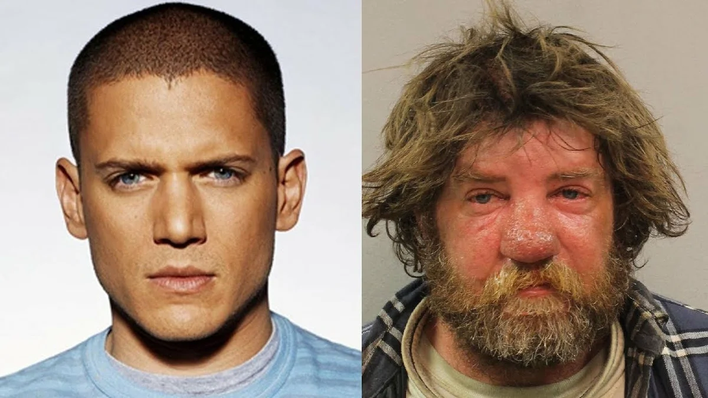
ОТВЕТ:
АЛКОГОЛИЗМ
Notes:
Прежде всего, стоит помнить, что безопасной дозы алкоголя не существует.
У человека, который страдает от алкоголизма, под ударом оказываются практически все органы и системы организма: сердце, сосуды, поджелудочная железа, репродуктивная система и пр.
Также не забывайте, что алкоголь пагубно влияет на внешний вид. Он нарушает обмен веществ, что приводит к внешним изменениям: человек может как сбросить вес, так и сильно его набрать. Ухудшается состояние кожи: цвет становится менее здоровым, сероватым, сама кожа начинает сохнуть. Белки глаз мутнеют, волосы секутся и выпадают. Из-за того, что спиртное расширяет сосуды, лицо приобретает нездоровый вид, отечность.

Slide 27
12 ВОПРОС:
ЧТО ТАКОЕ НАРКОТИКИ?

Slide 28
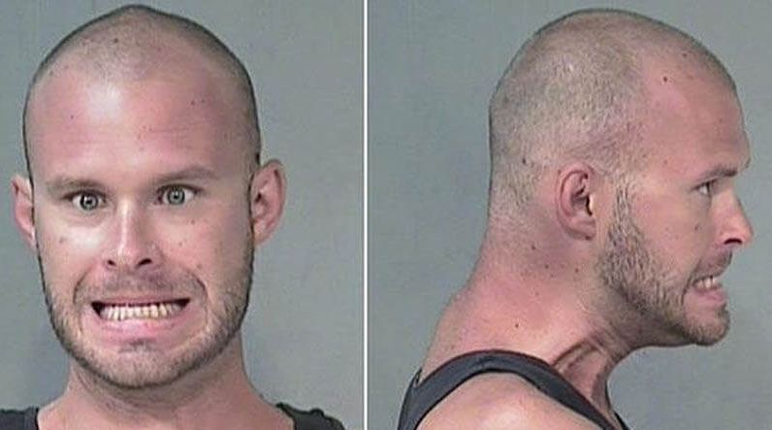
ОТВЕТ:
это вещества, способные вызывать состояние радостного опьянения – эйфорию, зависимость, а при систематическом применении –жесткую зависимость
Notes:
Опасны наркотики в первую очередь тем, что вызывают стойкое привыкание с первой пробы, подчиняют себе психику человека, разрушают организм и могут привести к смерти. Наркотики настолько сильно порабощают тело и психику человека, что зависимый способен пойти на страшные преступления ради новой дозы: обман, грабежи, даже убийства.
Помните: безопасных наркотиков не существует! Прием любых наркотиков, в любых количествах – вреден, даже смертельно опасен!

Slide 29
13 ВОПРОС
ЧТО ТАКОЕ НАРКОМАНИЯ?

Slide 30
ОТВЕТ
Это болезнь, вызванная употреблением психоактивных веществ, проявляющаяся зависимостью от этих веществ и приводящая к растройствам психики, глубоким изменениям личности и нарушениям функций внутренних органов
Notes:
Кто предрасположен к наркомании?
К наркомании предрасположены люди, склонные к особо рискованному образу жизни, не имеющие твердых жизненных ценностей. Люди, которые не умеют сказать твердое «нет» при давлении окружения.
Важно помнить лучший способ не стать наркозависимым – никогда не пробовать.

Slide 31
14 ВОПРОС
ЧТО ТАКОЕ АБСТИНЕНТНЫЙ СИНДРОМ?

Slide 32
ОТВЕТ
Синдром отмены: Тяжелое физическое и психологическое состояние, вызванное прекращением приема психоактивных веществ у зависимых людей.
«Похмелье», «ломка», которая возникает в результате прекращения приема веществ, вызвавших физическую зависимость. Сопровождается физической болью и тягой к употреблению.
Notes:
Признаки абстинентного синдрома:
вегетативная гиперактивность (потливость или тахикардия);
усиление тремора рук;
бессонница;
тошнота или рвота;
преходящие зрительные, тактильные или слуховые галлюцинации или иллюзии;
психомоторное возбуждение;
беспокойство;
судороги.

Slide 33
15 ВОПРОС
Что такое ЗАВИСИМОСТЬ?

Slide 34
16 ВОПРОС
Зависимость – это неконтролируемое влечение к совершению каких-либо действий, или употреблению психоактивных веществ, которое приводит к физическим и психическим расстройствам.
Notes:
Основная черта зависимости - она полностью подчиняет себе жизнь человека и разрушает ее. Разрушает жизнь самого человека, жизни членов его семьи и близкого окружения.
Нехимическая зависимость: игромания, клептомания, сквернословие, трудоголизм, технологическая зависимость (компьютер, гаджет), компульсивный шоппинг и др.
Химическая зависимость: алкоголизм, наркомания, употребление никотина и др.
«Бывших» наркоманов, алкоголиков и курильщиков не бывает! Если этот человек закурит, возьмет бокал алкоголя – он вновь станет зависимым. Даже если наркоман, курильщик или алкоголик не будет употреблять несколько лет - он в любой момент может сорваться. До конца жизни ему необходимо будет избегать употребления любых психоактивных веществ.
Лучший способ не стать зависимым (быть НЕЗАВИСИМЫМ) – не пробовать, не начинать. Уметь вовремя сказать «НЕТ». Осознавать, что вы рискуете своей жизнью и своим здоровьем, благополучием своих близких. Знать, что ваша жизнь дороже сомнительных «удовольствий», которые могут вам предлагать некоторые люди из вашего окружения и навязываться рекламой.
Признаки, указывающие на наличие зависимости:
1. Постоянная потребность в чём-либо, которая постоянно увеличивается. Если раньше человек играл в компьютер час-два в неделю, то теперь он уделяет этому всё своё свободное время.
2. Человеку сложно остановиться, он хочет повторять определенное действие вновь и вновь. При этом попытки других людей вмешаться и исправить ситуацию зависимый воспринимает крайне негативно.
3. Изменения в эмоциональном поведении. При отсутствии возможности для удовлетворения своей потребности у зависимого появляются тревожность, раздражение, агрессия.
4. Изменения в режиме дня и ритме жизни. Со временем пагубная привычка всё глубже затягивает человека, делая все остальные сферы жизни менее значимыми, неинтересными.

Slide 35
3 РАУНД
Письмо другу
Notes:
Представим что ваш друг попал в «плохую» компанию - начал курить ,употреблять алкоголь или наркотики. Что бы вы ему посоветовали, чтобы помочь справиться с этой ситуацией? Какие аргументы привели? Напишите ему письмо.
На это вам дается 5 минут.
Защита письма: капитан зачитывает письмо. Обсуждение.

Slide 36
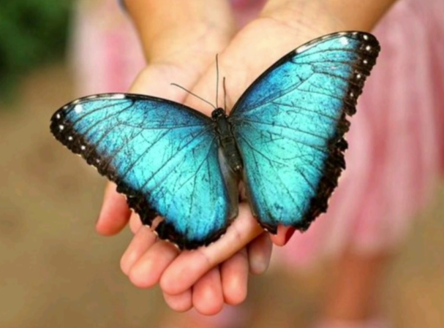
«Все в твоих руках…»
Notes:
И в заключение, пока жюри ведет подсчет очков, хочу рассказать вам одну притчу:
Эта история произошла давным-давно в старинном городе, в котором жил великий мудрец. Слава о его мудрости разнеслась далеко вокруг его родного города.
Но был в городе человек, завидующий его славе. И вот решил он придумать такой вопрос, чтобы мудрец не смог на него ответить.
И он пошел на луг, поймал бабочку, посадил ее между сомкнутых ладоней и подумал:
"Спрошу-ка я у мудреца: скажи, о мудрейший, какая бабочка у меня в руках - живая или мертвая?
Если он скажет - живая, я сомкну ладони, и бабочка умрет, а если он скажет - мертвая, я раскрою ладони и бабочка улетит.
Вот тогда все поймут, кто из нас умнее".
Так все и случилось.
Завистник поймал бабочку, посадил ее между ладонями и отправился к мудрецу.
И он спросил у того: "Какая бабочка у меня в руках, о мудрейший, -- живая или мертвая?"
И тогда мудрец, который действительно был умным человеком, сказал:
«Все в твоих руках…»
---------
Так же и ваша жизнь находится только в ваших руках, и то, какой она будет зависит от вашего выбора.
Объявление победителей. Вручение грамот командам.

